Slide 1

декады «Юные покорители космоса»
МДОАУ №151»Солнышко»г.Орск
средняя группа Капитошка»
воспитатель Сураева Т.В.

Slide 2
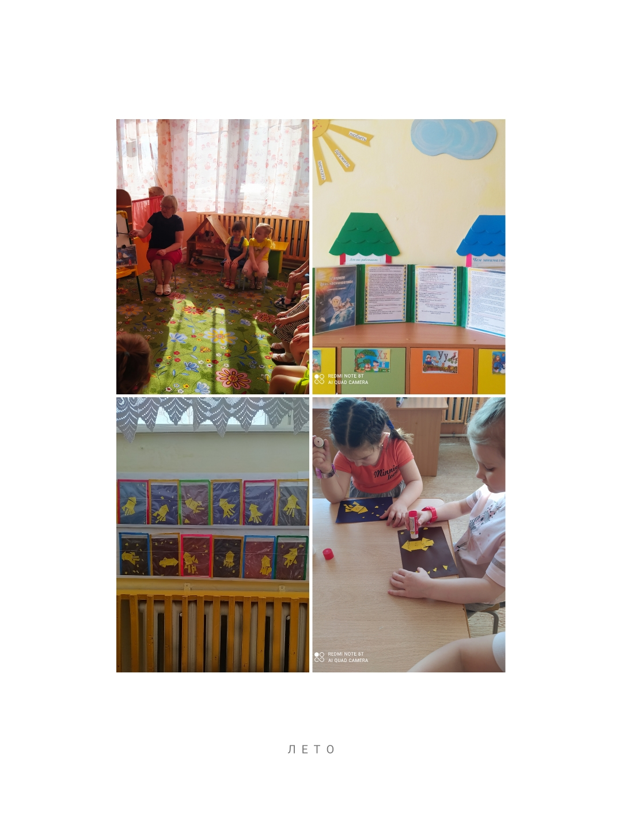
1 день.
«Космические
Дали»

Slide 3
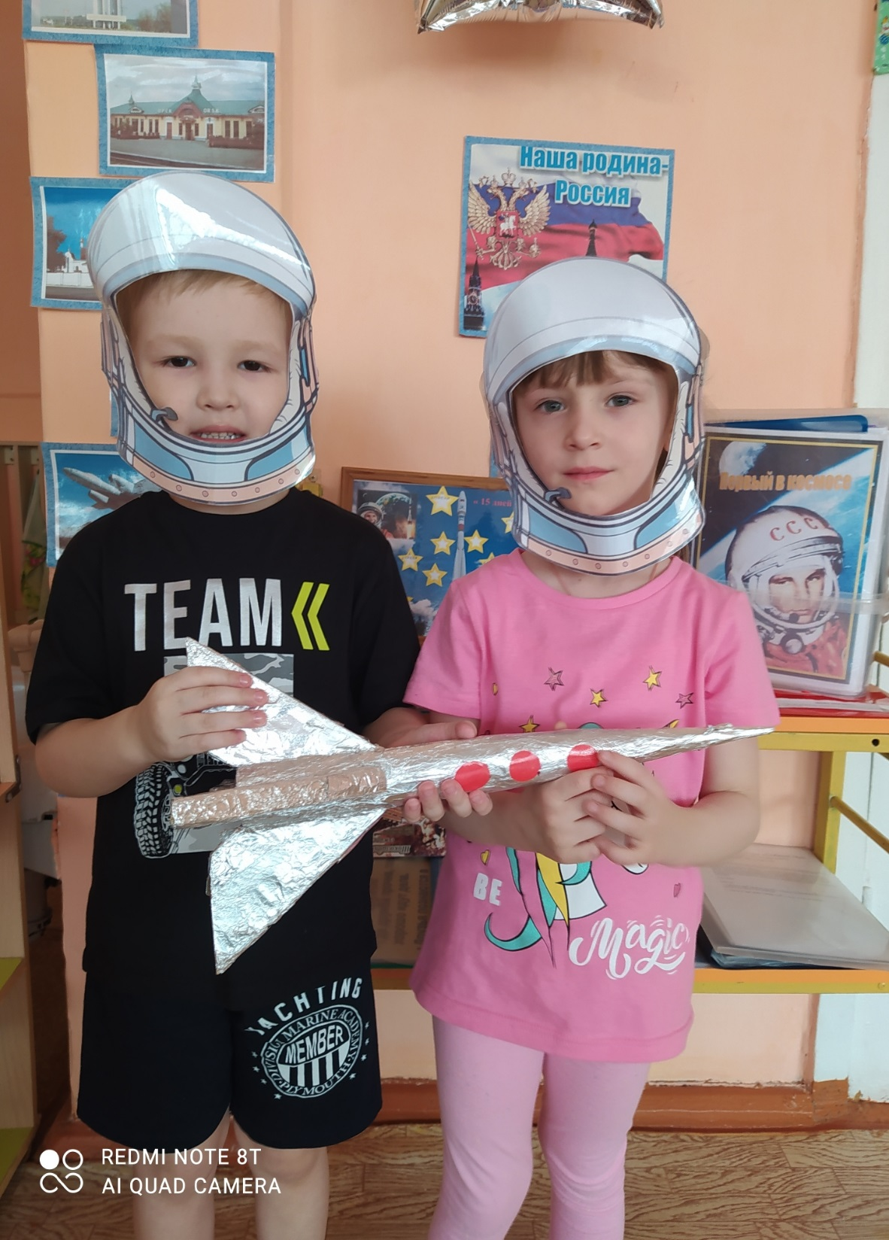
3 день
Космические
атрибуты

Slide 4
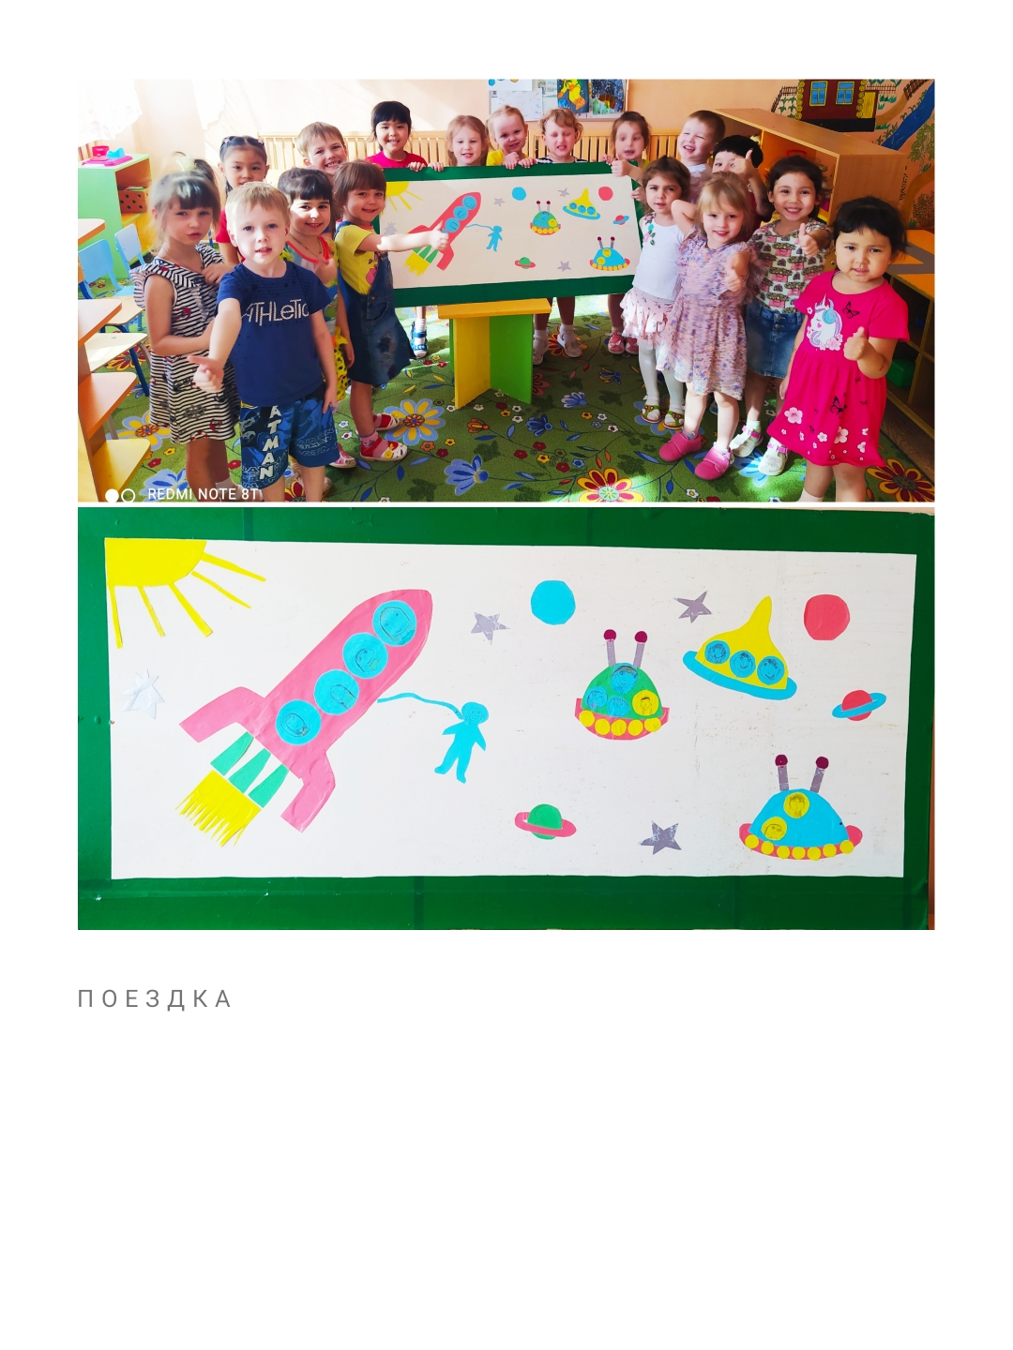
4 день
Коллаж
«Мы в
Космосе»

Slide 5
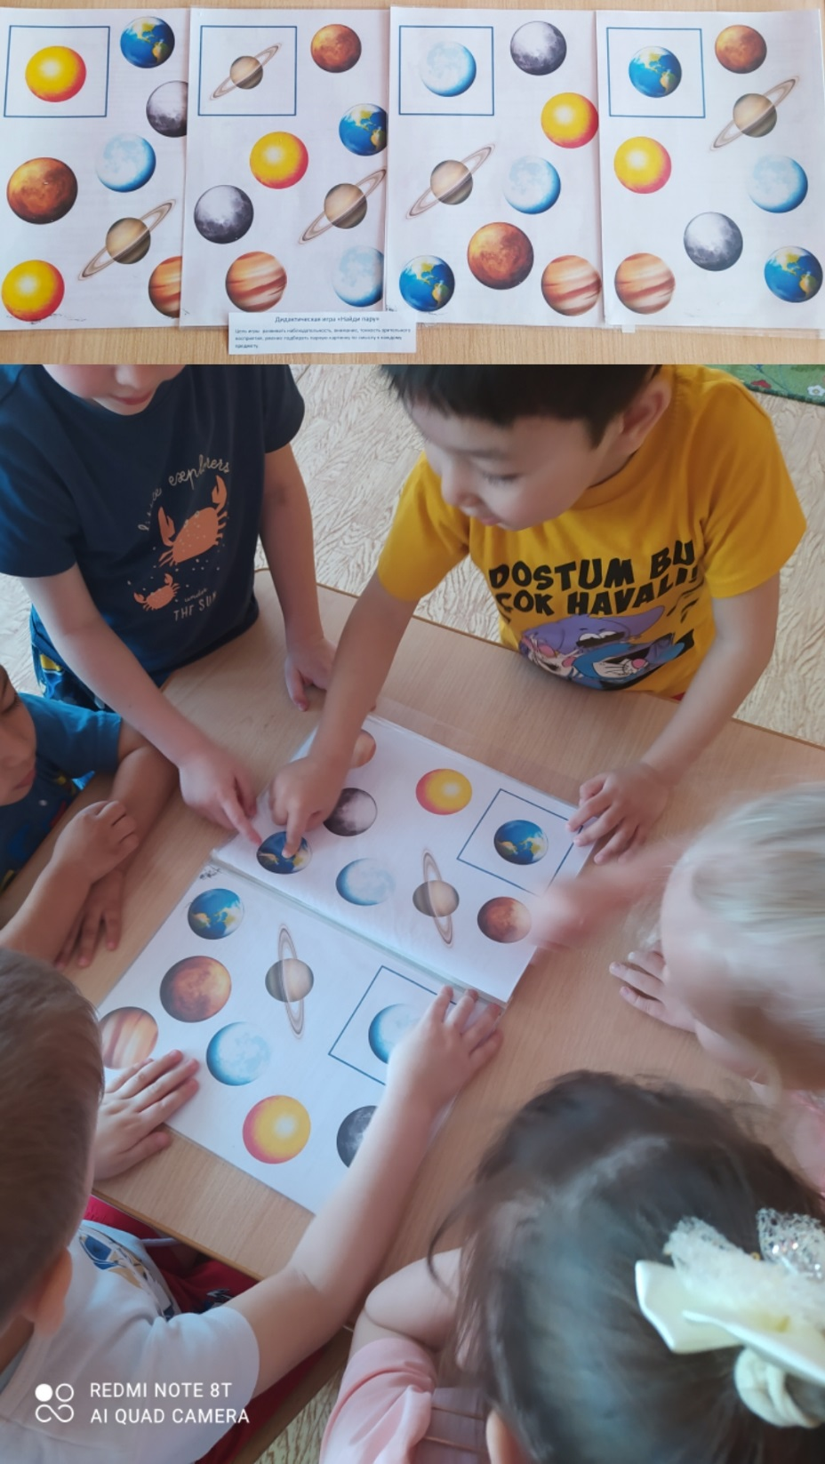
5 день
Дидактическая
Игра «Найди
Пару»

Slide 6
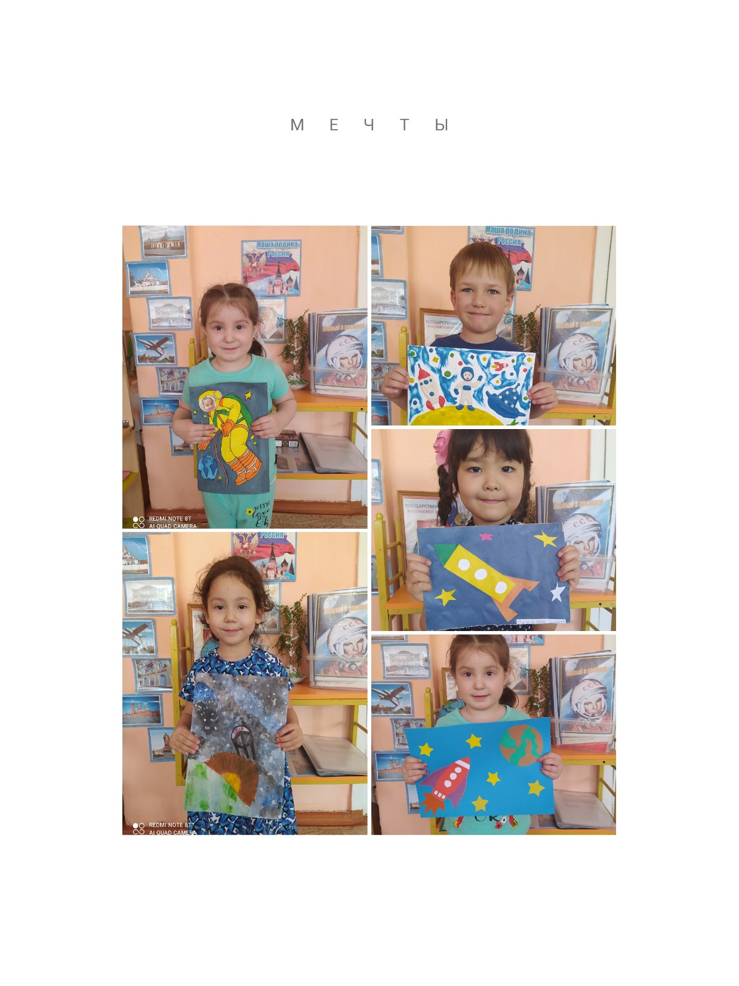
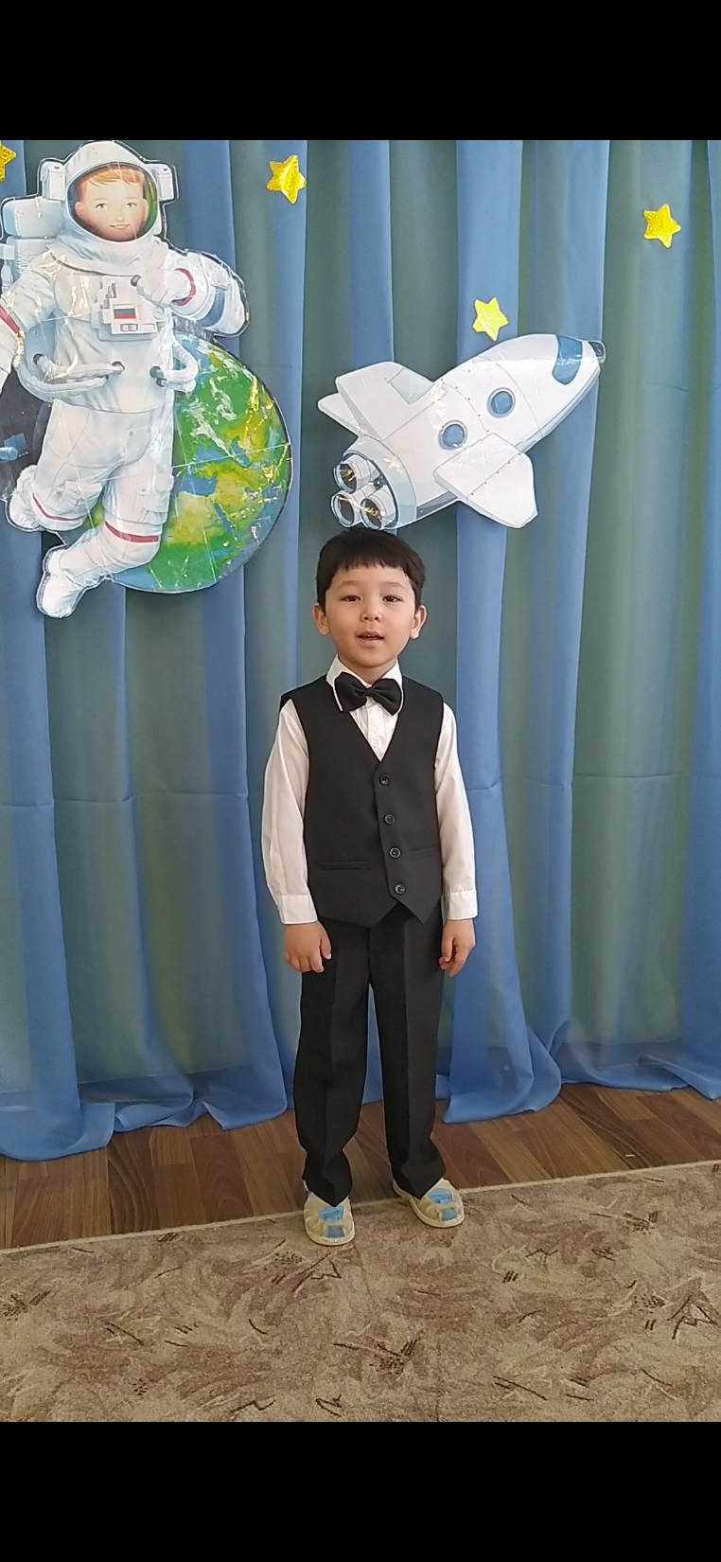
6 день
Стихотворение
и рисунки

Slide 7
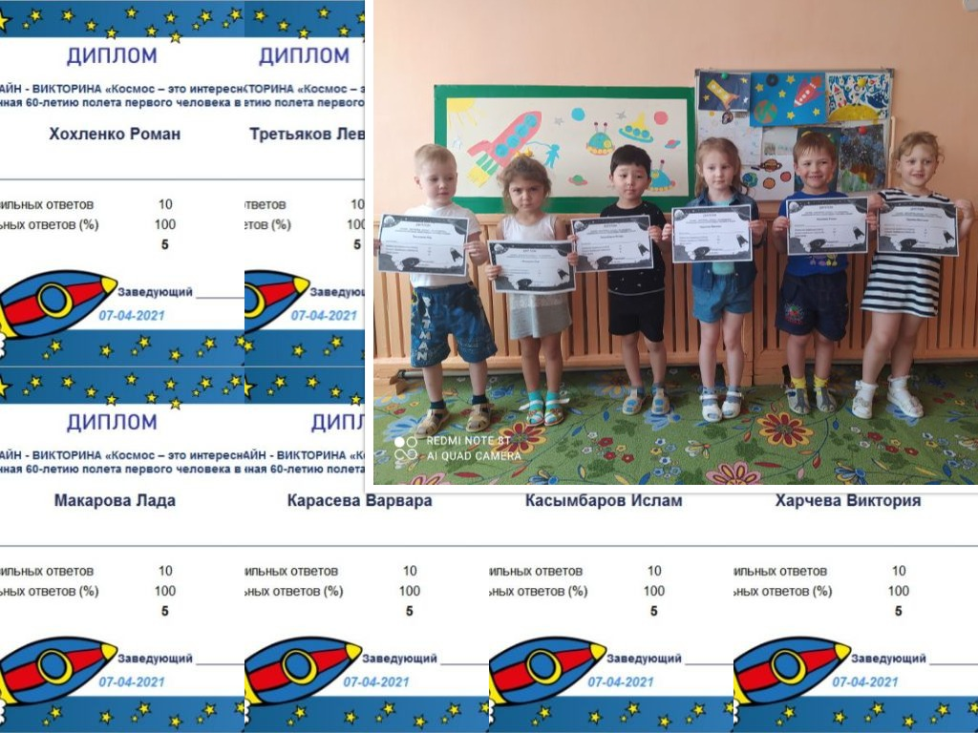
7 день
викторина

Slide 8
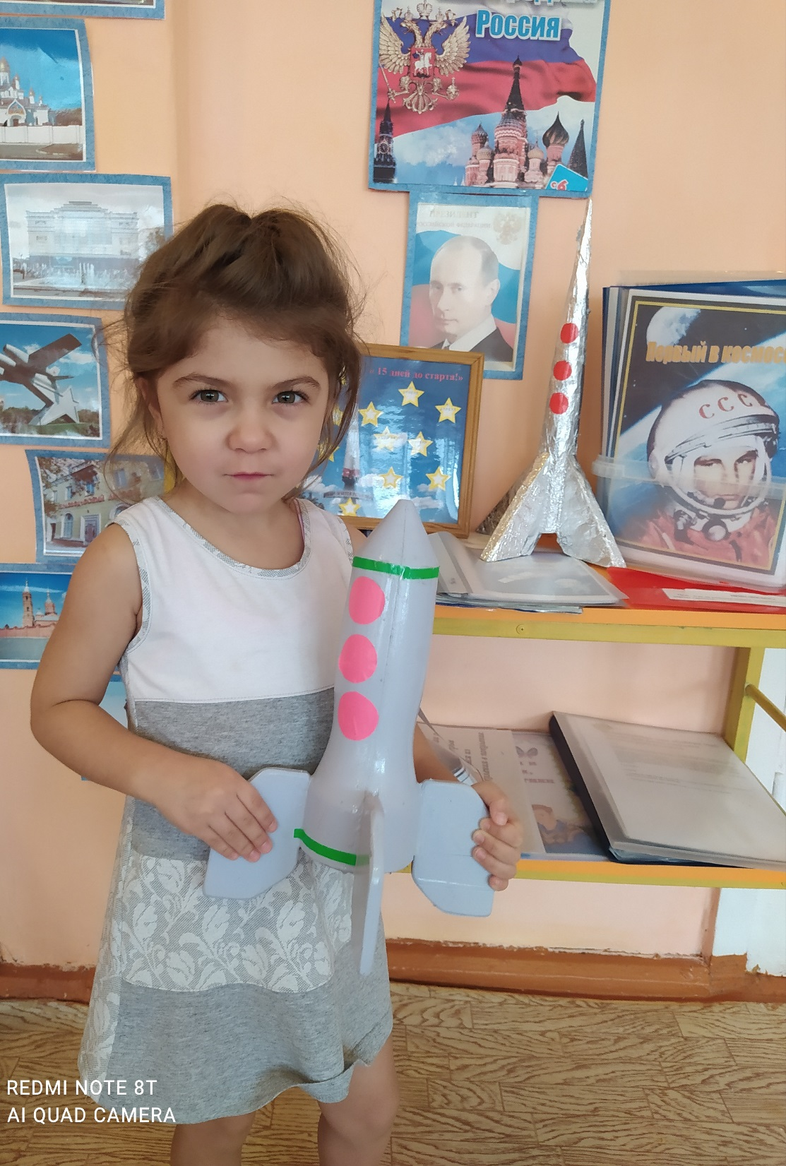
8 день
поделка

Slide 9
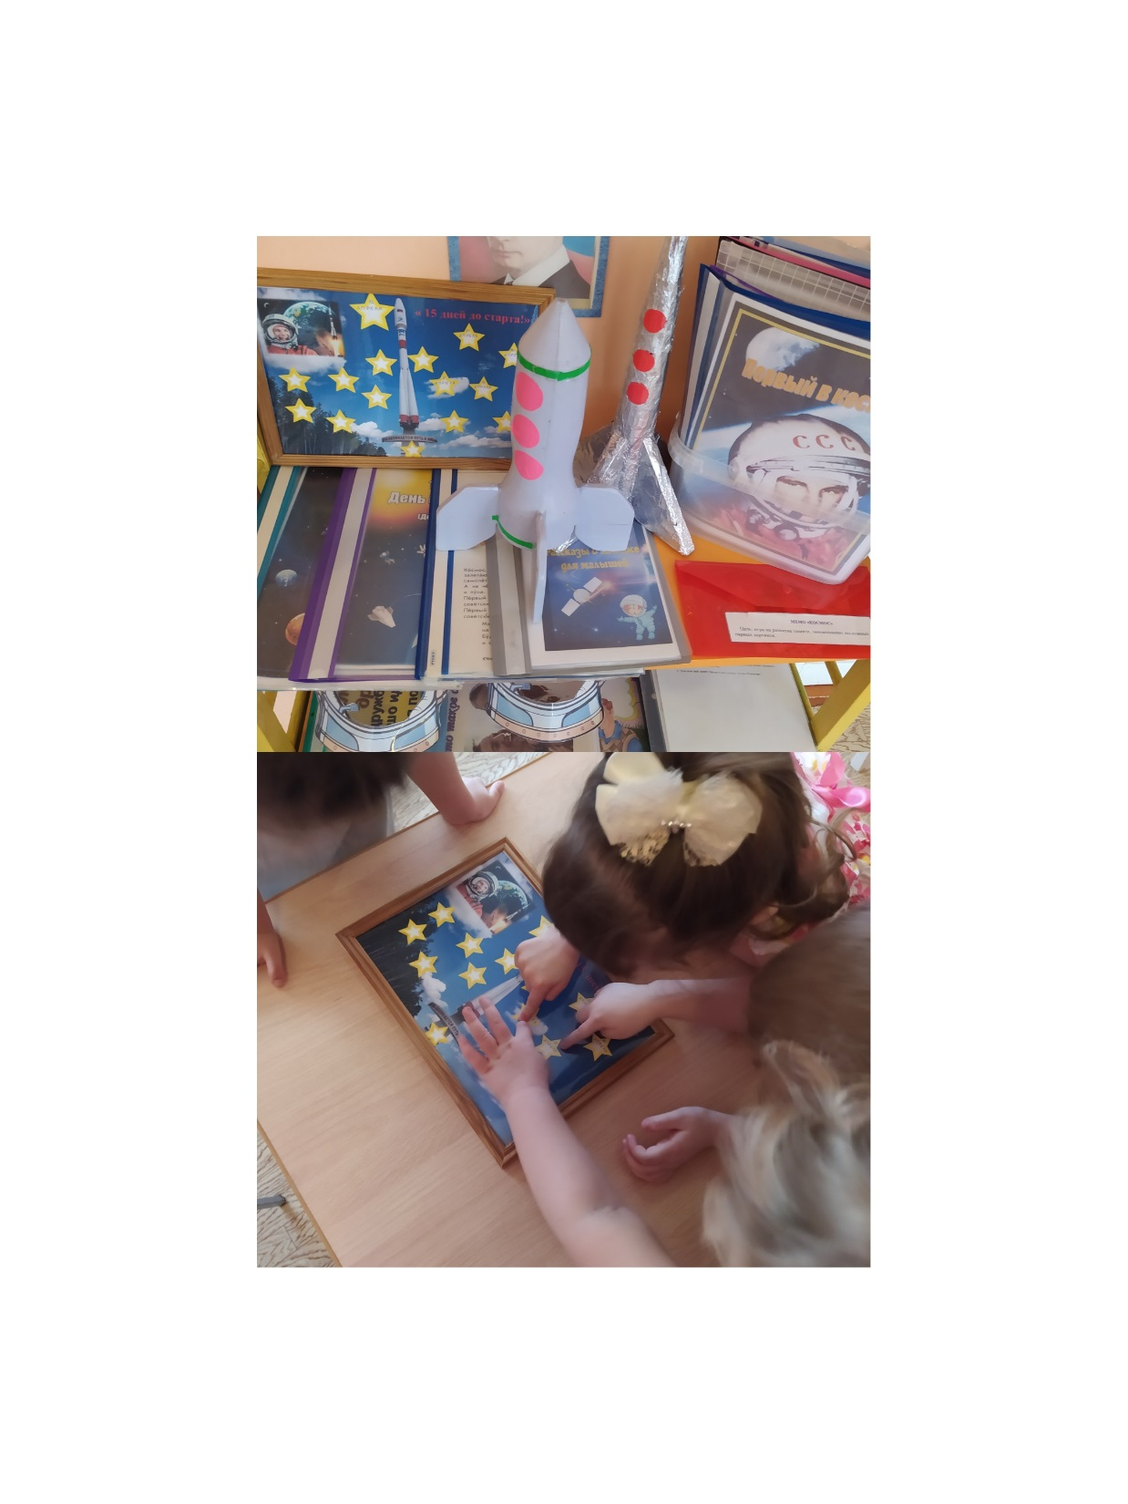
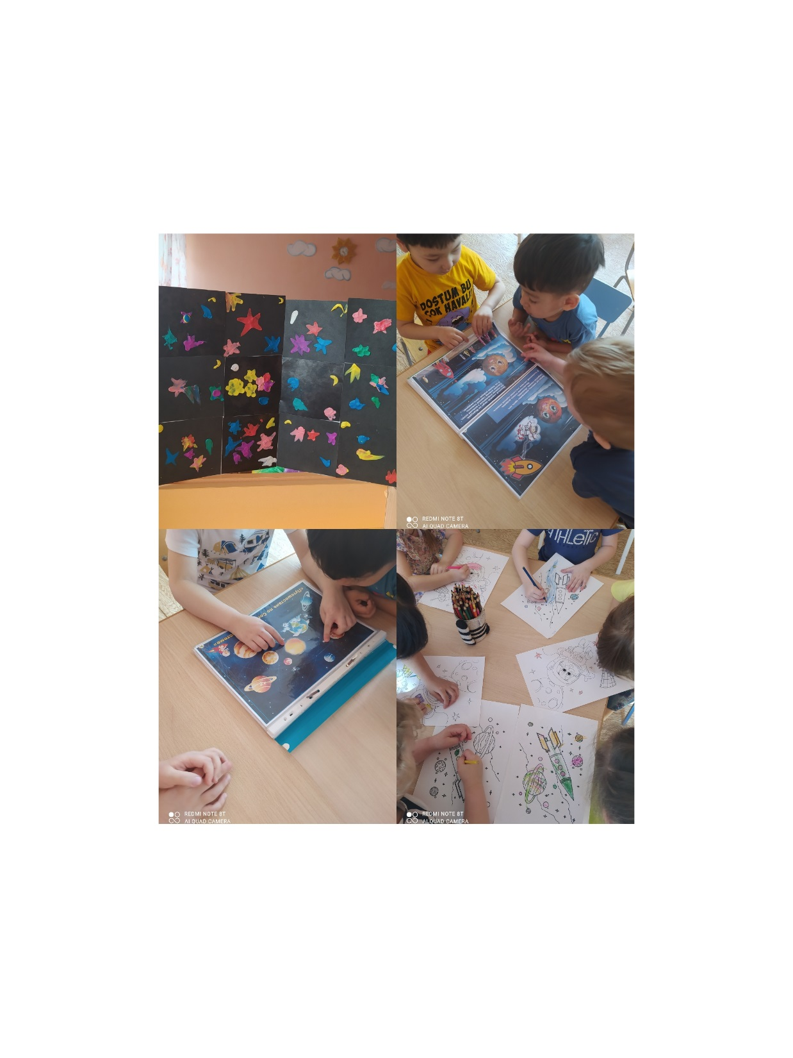
9 день
Дневник декады

Slide 10
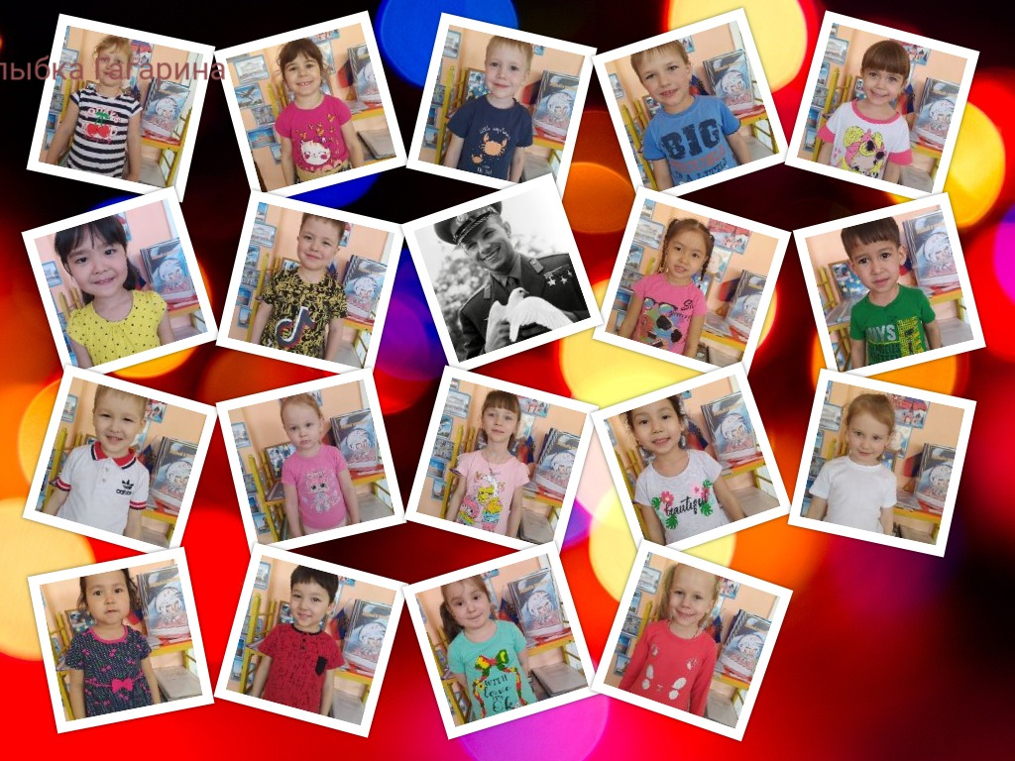
Акция
«Улыбка
Гагарина»

